Slide 1
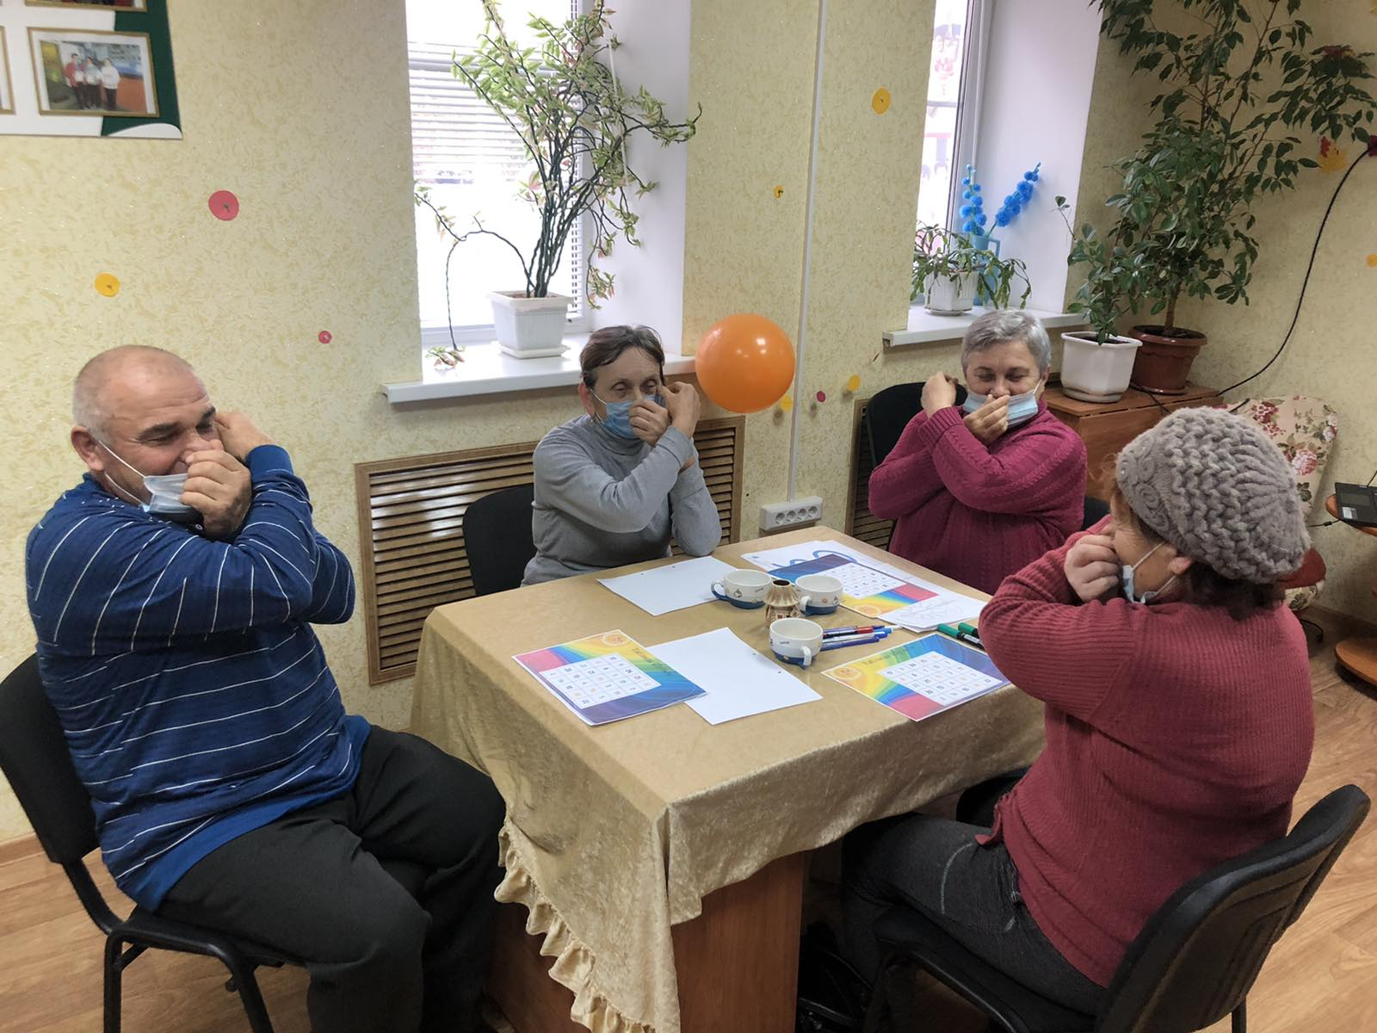
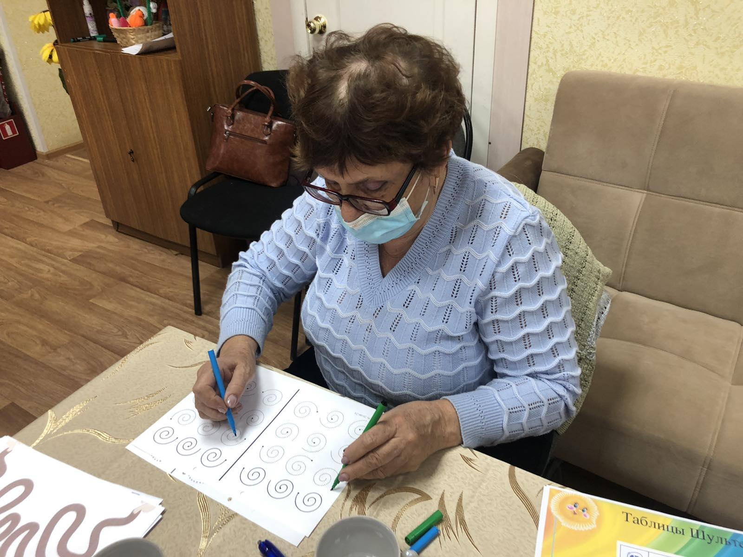
Тренировка памяти в пожилом возрасте
Школа пожилого возраста
Направление «АКТИВНОЕ ДОЛГОЛЕТИЕ»
ПРЕПОДАВАТЕЛЬ
Специалист по социальной работе
Миронова Татьяна валентиновна

Slide 2
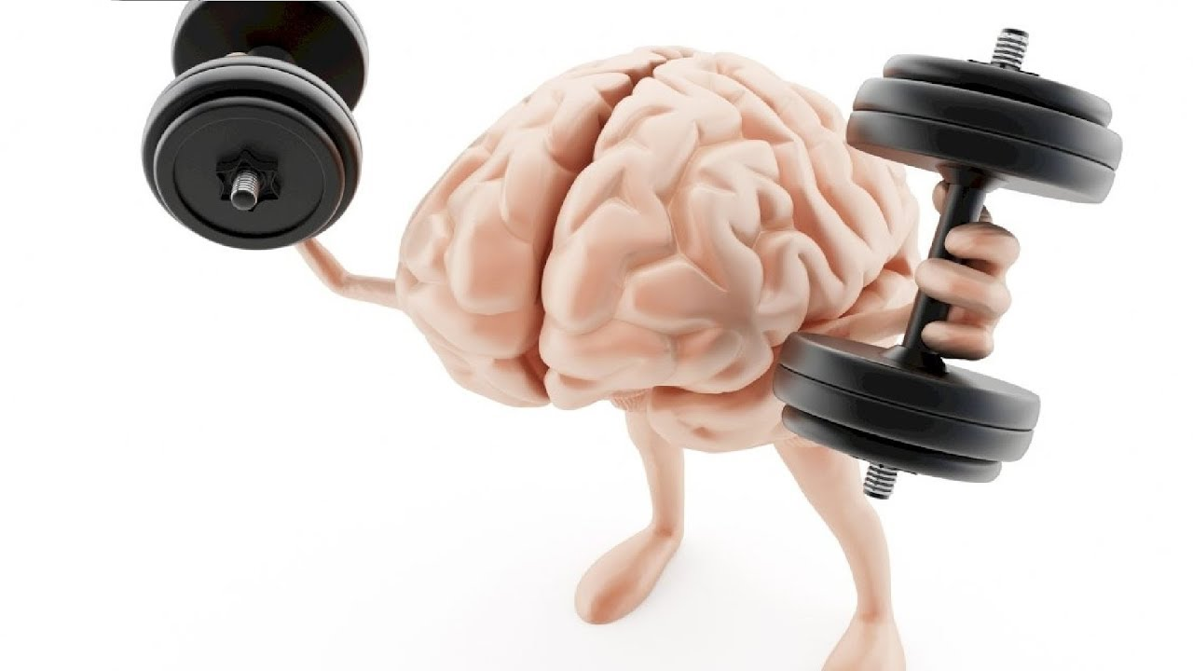
Запомните следующие принципы
1.Все люди имеют память.
2.Память - это функция мозга.
3.Мозг работает как и другие органы, а значит, его можно тренировать.
4.Чем больше память работает, тем лучше она; чем больше данных у вас в памяти, тем проще запомнить другие.

Slide 3

Упражнение (тест) 1
Упражнение со списком из 20 слов:
Кастрюля, Стул, Барабан, Парусник, Мыло, Банан, Ковер, Буква, Автомобиль, Река, Пробка, Орудие, Сандалия, Булавка, Сумка, Перо, Картина, Ваза, Веревка, Медаль.
Прочитайте этот список и изучите его в течение полутора минут.
Попытайтесь произнести слова по порядку. В случае ошибок пересчитайте все слова, которые удалось запомнить точно. Если вы запомнили от 18 до 20 слов, великолепно; от 15 до 17 - это еще хорошо; от 10 до 14 - средне; если меньше 10 - это доказывает, что вы не умеете пользоваться вашей памятью. В любом случае будьте уверены, что мы вам покажем дальше необычный способ для запоминания такого листа по порядку - это способ изобразительных ассоциаций.

Slide 4
УПРАЖНЕНИЕ 2
Выучите наизусть четыре строки из Буало. Можете выбрать четверостишие русского поэта. Желательно, чтобы стихи содержали мысль, которая укрепляла бы ваше намерение развить память.
Буало:
Звонят колокола на сотне колоколен,
Чей похоронный звон, от коего я болен,
До самых туч летит и сотрясает их:
Вот так здесь мертвых чтят, вгоняя в гроб живых.
А.С. Пушкин:
Волшебной силой песнопенья
В туманной памяти моей
Так оживляются виденья
То светлых, то печальных дней.

Slide 5
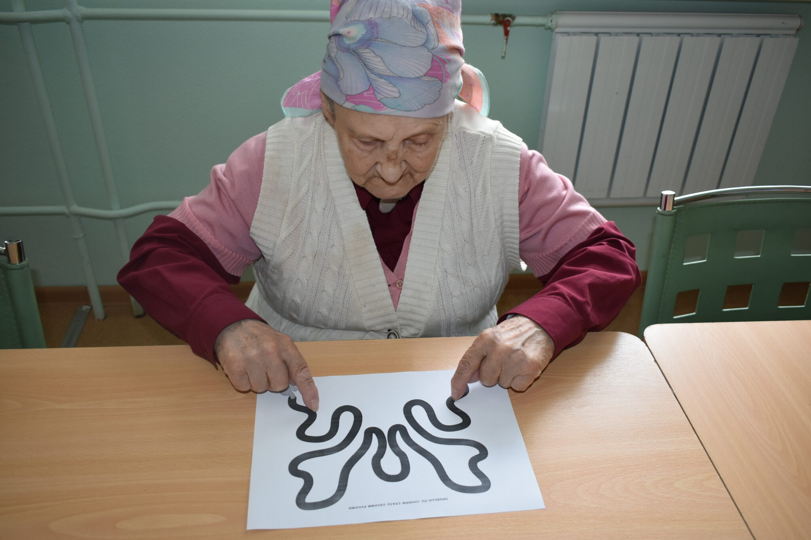
Упражнение 3 (тест чтения)
Прочтите текст внимательно, но только один раз, затем перейдите к следующему слайду.
Текст для чтения:
Шестого марта, около Шато-Тьери, произошел любопытный случай. Груженый поезд, подходя вечером к пакгаузу, сошел с рельс. Состав состоял из 34 вагонов; в 16-ти была солярка, а в 18-ти - вино. Две цистерны солярки по 40 и 4 цистерны вина были повреждены, и смесь из вина и дизельного топлива вылилась на национальную автостраду, что послужило причиной хода в кювет 10-тонного грузовика, перевозившего масло. К счастью, никто серьезно не пострадал, и только водитель грузовика получил легкие ушибы.

Slide 6
Контрольный вопросник упражнения 3(теста)
Ответьте на следующие вопросы:
1. Куда направлялся поезд?
2. Каких вагонов было больше -с вином или с соляркой?
3. Сколько цистерн с вином было повреждено?
4. Чего больше разлилось - вина или солярки?
5. Сколько было всего вагонов?
6. В какое время суток произошло крушение?
Проверьте результаты. Этот тест служит упражнением на сосредоточение и покажет вам, что обычно положение таково, что мы, увлекаясь цифрами, часто забываем понятия и простые вещи.

Slide 7

БУДЬТЕ
АКТИВНЫ И здоровЫ!
Информацию подготовила специалист по социальной работе Миронова Татьяна Валентиновна
(участок № 1)
(в работе были использованы материалы всемирной сети Интернет: https://mgbsmp.ru)

